Slide 1
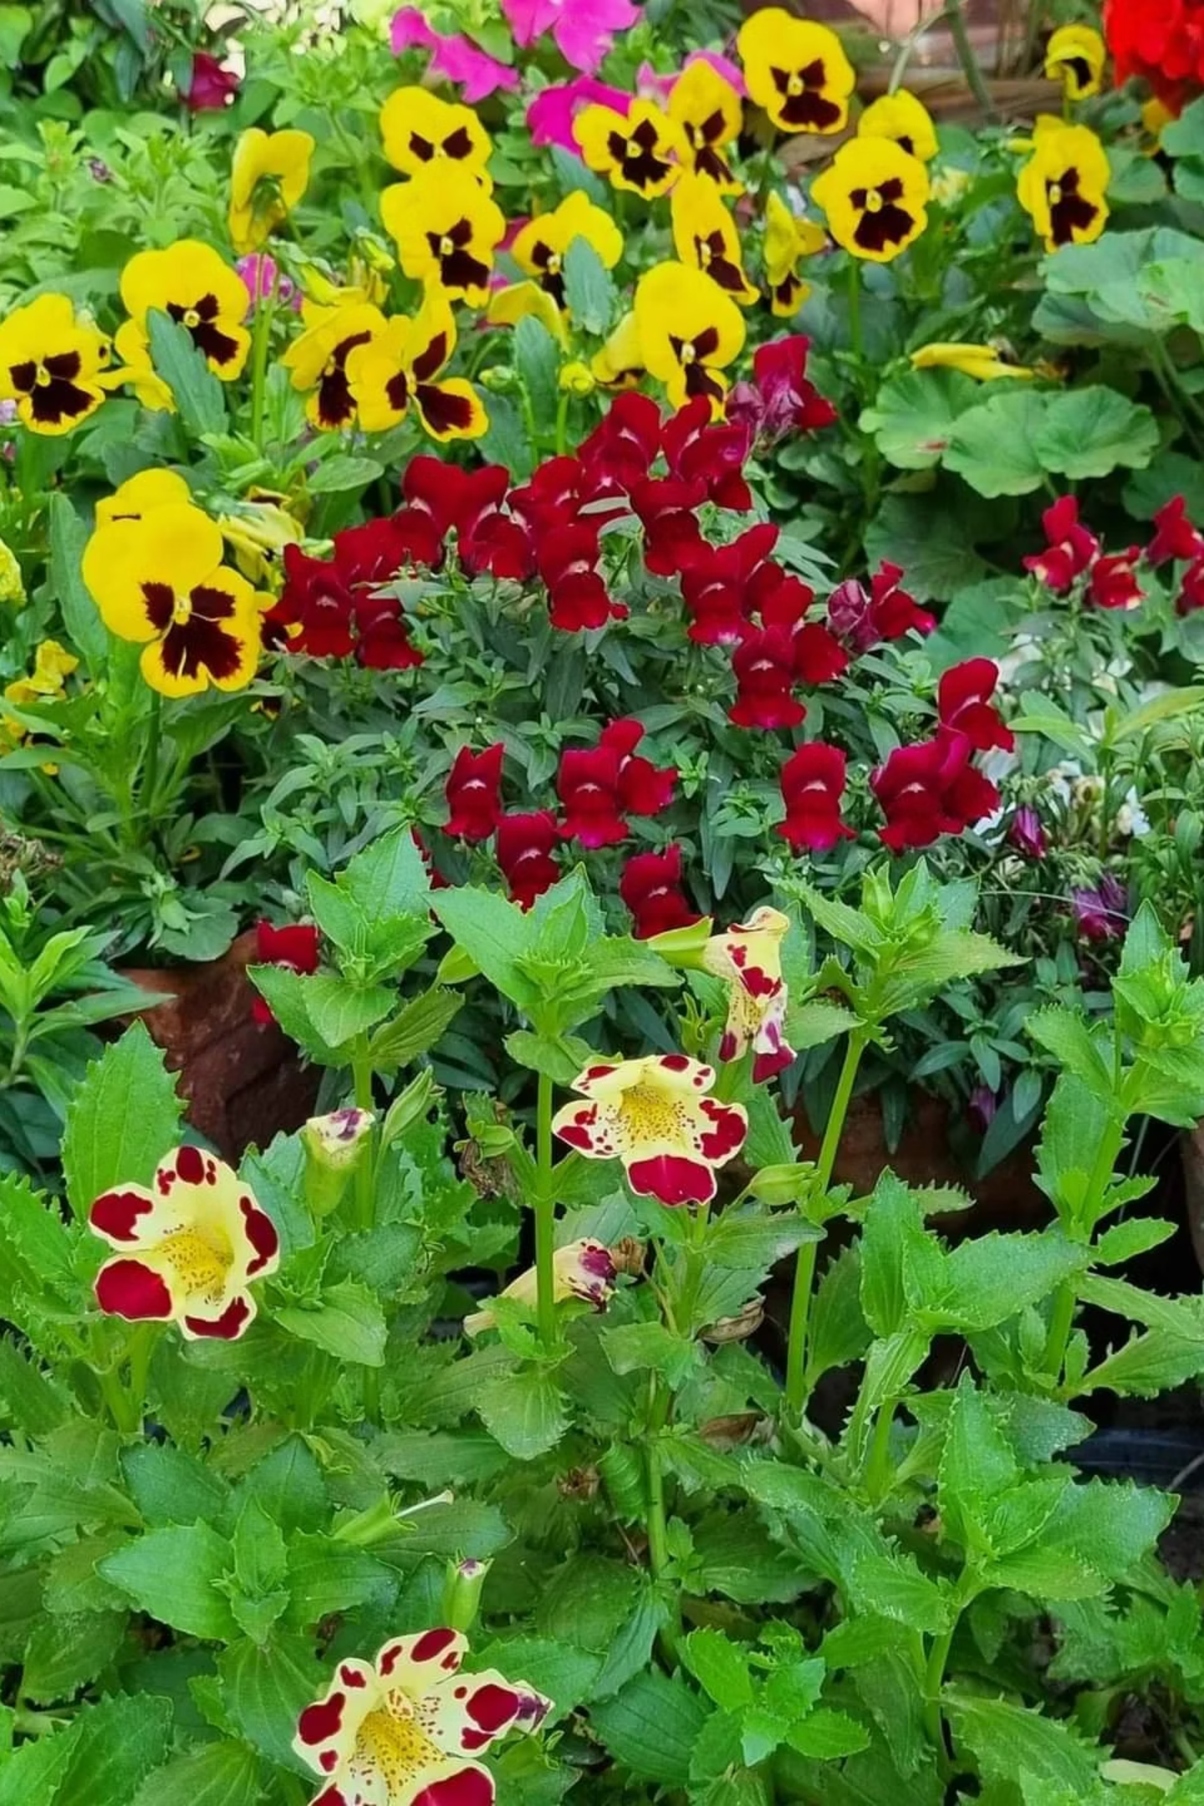
Ghidul Complet de Îngrijire a Grădinii
De la gazon la arbori ornamentali — tot ce trebuie să știi pentru o grădină frumoasă, sănătoasă și sustenabilă în România. Acest ghid îți oferă sfaturi practice, exemple de specii potrivite climatului nostru și idei pentru a transforma grădina ta într-un adevărat ecosistem viu.
GAZON
IERBURI ORNAMENTALE
ARBUȘTI
ARBORI
PLANTE CU FLORI

Slide 2
🌿 Gazonul — Pânza Grădinii Tale
Gazonul reprezintă „pânza" pe care se pictează restul grădinii. Alegerea tipului potrivit este esențială pentru a obține o suprafață verde frumoasă, cu un efort de întreținere adaptat așteptărilor tale și condițiilor din România.
Gazon de familie
Gazon ornamental
Compoziție: Lolium perenne, Poa pratensis, Festuca rubra
Compoziție: Festuca rubra (proporție mare), Agrostis capillaris
Rezistent la călcare, se reface rapid, culoare verde intensă. Ideal pentru grădini cu copii, petreceri și trafic pietonal moderat.
Textură fină, dens, aspect de covor. Necesită tuns frecvent. Recomandat pentru zone decorative și spații cu rol estetic.
Gazon pentru umbră
Gazon sportiv
Compoziție: Festuca rubra commutata, Poa nemoralis
Compoziție: Predominant Lolium perenne și Poa pratensis
Tolerează lipsa luminii directe. Potrivit sub coroanele pomilor, lângă garduri înalte sau în zone cu expunere nordică.
Foarte rezistent la trafic intens și tuns frecvent, se reface rapid. Ideal pentru terenuri de sport și zone cu circulație intensă.

Slide 3

🌼 Ecogazonul — Alternativa Sustenabilă
Ce este ecogazonul?
Avantaje ecosistemice
Ecogazonul, cunoscut și ca gazon pentru flori sălbatice sau gazon maur, nu este un gazon clasic, ci o pajiște înflorită. Este format dintr-un amestec de graminee perene și plante anuale sau perene cu flori, creând un peisaj dinamic și mereu diferit de la an la an.
Biodiversitate maximă
Creează habitat valoros pentru albine, bondari, fluturi și gândaci. Oferă nectar, polen și adăpost pentru o varietate impresionantă de insecte polenizatoare.
Amestecul tipic include:
Graminee cu creștere lentă: Festuca ovina (păiuș de oi), Cynosurus cristatus (crestată)
Anuale cu flori: Mac (Papaver rhoeas), albăstriță (Centaurea cyanus), gălbenele (Calendula officinalis)
Perene cu flori: Cicoare, sânzâiene (Galium verum), lumânărica (Verbascum), specii de trifoi
Resurse reduse
Necesită mult mai puțină apă decât gazonul clasic, este extrem de rezistent la secetă și nu are nevoie de fertilizare sau tratamente chimice.
Întreținere minimă
Se cosește de doar 1–2 ori pe an, toamna, după ce plantele și-au împrăștiat semințele. Reduce consumul de combustibil și emisiile de CO₂.
Regenerare naturală
Plantele se resemănă singure în fiecare an, creând o pajiște dinamică, spontană și mereu surprinzătoare.

Slide 4
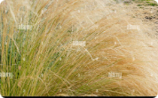
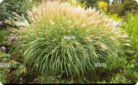
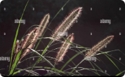
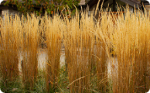

🌾 Ierburile Ornamentale — Mișcare și Textură
Ierburile ornamentale au devenit extrem de populare în designul peisager datorită texturii, mișcării și sunetului pe care le aduc în grădină. Sunt campioanele sustenabilității: rezistente la secetă, fără nevoie de fertilizare, și un adevărat refugiu pentru faună.
Stipa tenuissima
Miscanthus sinensis
Pennisetum alopecuroides
Calamagrostis 'Karl Foerster'
Fire extrem de fine, moi, verzui ce devin aurii vara. Creează efecte de mișcare spectaculoase la cea mai mică adiere de vânt. Înălțime: 60–80 cm.
Plante mari cu frunze arcuite și panicule decorative toamna. Soiuri populare: 'Gracillimus', 'Zebrinus' (dungi galbene), 'Ferner Osten' (nuanțe roșiatice). Înălțime: 1,5–2,5 m.
Tufe compacte cu inflorescențe pufoase, asemănătoare periilor de sticlă. Spectaculos când soarele de la răsărit sau apus luminează inflorescențele. Înălțime: 60–90 cm.
Iarbă cu creștere verticală, dreaptă, extrem de elegantă. Inflorescențele apar devreme vara și rămân decorative până iarna. Înălțime: 1,5–1,8 m.
Îngrijire esențială: Tunderea se face la finalul iernii sau la începutul primăverii (martie), înainte de apariția noilor frunze. Se taie tot uscatul la 10–15 cm de sol. La fiecare 3–5 ani, tufele mari se împart primăvara pentru revitalizare.

Slide 5
🌸 Arbuștii Ornamentali — Scheletul Grădinii
Arbuștii sunt „scheletul" grădinii, oferind structură, volum și, de cele mai multe ori, flori spectaculoase sau fructe decorative. Odată plantați corect, devin elemente permanente care transformă complet aspectul grădinii pe parcursul întregului an.
Hydrangea (Hortensia)
Spiraea (Spirea)
Inflorescențe mari, globuloase sau în panicul. Preferă semiumbra și solurile acide pentru florile albastre. Înflorește din iunie până toamna.
Foarte rezistentă, cu flori abundente primăvara sau vara. Soiuri cu flori albe, roz sau roșii, și frunziș galben sau roșcat — decorativ toată vara.
Syringa vulgaris (Liliac)
Forsythia
Arbust tradițional românesc, apreciat pentru parfumul inconfundabil al florilor din mai. Necesită soare și spațiu. Florile uscate se îndepărtează după înflorire.
Vestitorul primăverii! În martie–aprilie, înainte de înfrunzire, se acoperă cu mii de flori galbene strălucitoare. Extrem de ușor de întreținut.
Cornus alba (Corn)
Deutzia, Weigela, Kolkwitzia
Apreciat pentru scoarța roșu-coral a tulpinilor tinere, spectaculoasă iarna. Unele soiuri au și frunze variegate. Tuns primăvara devreme pentru lăstari noi.
Arbuști cu flori minunați, originari din Asia, perfect adaptați climei din România. Oferă o explozie de culoare la începutul verii, cu întreținere minimă.
Sfat de tăiere: Arbuștii care înfloresc primăvara (pe lemnul vechi) — ex: Forsythia, Liliac, Deutzia — se tund imediat după înflorire. Cei care înfloresc vara (pe lemnul nou) — ex: Spirea cu flori roz, Hydrangea paniculata — se tund primăvara devreme.

Slide 6

🌳 Arborii Ornamentali — Investiția pe Termen Lung
Specii recomandate pentru grădini românești
Servicii ecosistemice ale arborilor
Acer platanoides 'Globosum'
Arborii oferă cele mai importante servicii ecosistemice dintre toate plantele de grădină:
Arțar cu coroană sferică, perfect pentru grădini mici sau aliniamente. Nu crește înalt și nu necesită tăieri pentru formă.
Sechestrarea carbonului: Cei mai eficienți „depozite" naturale de CO₂. Un arbore matur poate absorbi cantități semnificative de dioxid de carbon anual.
Reglarea microclimatului: Oferă umbră răcoritoare vara prin evapotranspirație și acționează ca paravane de vânt iarna, reducând pierderile de căldură.
Calitatea aerului: Frunzele captează particulele fine de praf și poluanți atmosferici.
Managementul apei: Rădăcinile adânci facilitează infiltrarea apei în sol și previn inundațiile locale.
Biodiversitate: Oferă hrană și adăpost pentru insecte, păsări și mamifere mici, creând un ecosistem complex.
Betula pendula (Mesteacăn)
Elegant, cu scoarța albă și ramuri pendente. Crește rapid, preferă soluri umede și luminoase. Arbore pionier cu mare valoare estetică.
Prunus cerasifera 'Nigra'
Frunziș roșu-purpuriu spectaculos, contrast puternic în grădină. Primăvara devreme înflorește abundent cu flori roz, înaintea frunzelor.
Mulcirea — esențială! Aplicați un strat de mulci organic la baza arborelui pe o rază de 50–70 cm. Mențineți umiditatea și preveniți buruienile, dar evitați contactul direct cu trunchiul.
Cercis siliquastrum (Arborele Iudei)
Florile mov-roz apar direct pe tulpină și ramuri, înaintea frunzelor. Spectacol unic primăvara. Preferă locuri însorite și protejate.
Amelanchier (Dealina)
Patru sezoane de interes: flori albe (primăvară), fructe comestibile (vară), frunziș roșu-portocaliu (toamnă), scoarță gri-deschis (iarnă).

Slide 7
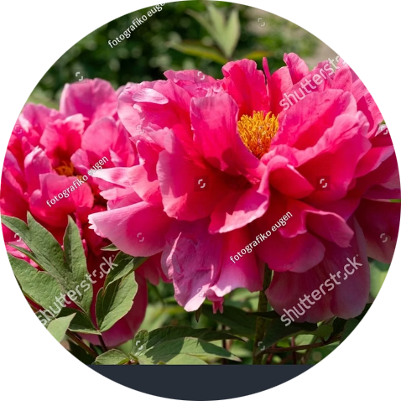
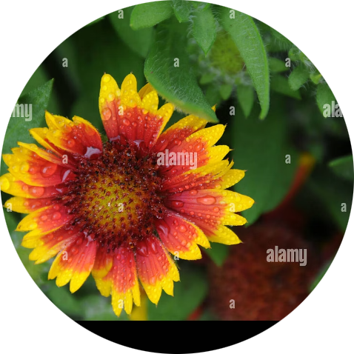
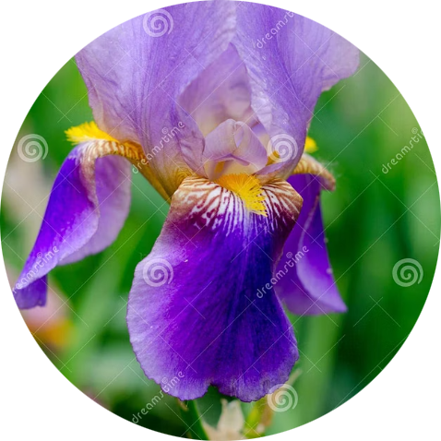
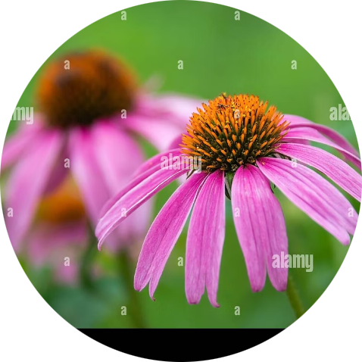
🌺 Plante Perene cu Flori — Revin în Fiecare An
Plantele perene sunt coloana vertebrală a unei grădini cu flori. Odată plantate, revin an de an, oferind culoare, parfum și hrană pentru polenizatori cu un efort de întreținere minim.
Bujorul (Paeonia)
Gaillardia (Roata de foc)
Irisul (Iris)
Echinacea (Echinaceea)
Flori mari, parfumate, în nuanțe de roz, roșu și alb. Înflorește în mai. Plantă tradițională românească, longevivă — poate trăi zeci de ani fără transplantare. Atrage polenizatorii.
Flori viu colorate în roșu, portocaliu și galben. Înflorește din mai până la primul îngheț. Extrem de atractivă pentru albine și fluturi, rezistentă la secetă.
Flori elegante în albastru, violet, galben și alb. Înflorește primăvara sau vara. Rizomii ajută la stabilizarea solului. Necesită îngrijire minimă.
Flori asemănătoare margaretelor cu centrul proeminent, în roz, mov, portocaliu. Una din cele mai bune plante pentru fluturi și albine. Semințele hrănesc păsările iarna.
Îngrijire: Soare sau semiumbră, sol bine drenat. Rizomii trebuie să rămână la suprafața solului.
Îngrijire: Soare, sol bogat și bine drenat. Florile ofilite se îndepărtează, iar frunzele se taie toamna la nivelul solului.
Îngrijire: Soare plin, sol sărac și bine drenat. Toleră bine seceta. Îndepărtați florile uscate pentru înflorire prelungită.
Îngrijire: Soare plin, sol bine drenat, rezistentă la secetă. Lăsați inflorescențele uscate peste iarnă.

Slide 8
🌻 Plante Anuale cu Flori — Culoare din Primăvară până Toamna
Plantele anuale completează perfectibil paleta de culori a grădinii, umplând golurile dintre perene și aducând înflorire continuă din primăvară până la primele îngheturi. În plus, multe dintre ele sunt excelente surse de hrană pentru polenizatori.
Osteospermum (Margareta africană)
Impatiens walleriana (Sporul casei)
Tufă compactă (25–40 cm) cu flori asemănătoare margaretei în alb, roz, galben, portocaliu și violet. Înflorește din aprilie până toamna. Sursă importantă de nectar pentru fluturi și albine.
Flori delicate în culori vibrante (roz, roșu, alb, portocaliu). Crește excelent la umbră, acolo unde alte plante nu înfloresc. Atrage polenizatorii în zone umbroase.
Îngrijire: Soare plin (min. 5–6 ore), udare moderată, sol bine drenat. Îndepărtați florile ofilite regulat.
Îngrijire: Umbră sau semiumbră, sol bogat și umed. Udare regulată în perioadele caniculare. Fertilizare la 2 săptămâni.
Gălbenelele (Calendula officinalis)
Macul (Papaver rhoeas)
Flori portocalii sau galbene cu proprietăți medicinale. Atrage insectele prădătoare (buburuze) care combat dăunătorii. Se poate resemăna singură. Florile sunt comestibile.
Flori roșii simple, simbol al câmpiilor românești. Oferă polen (nu nectar) pentru albine. Se regenerează ușor din semințe și face parte din amestecurile de ecogazon.
Îngrijire: Soare sau semiumbră, sol bine drenat. Îndepărtarea florilor uscate prelungește înflorirea semnificativ.
Îngrijire: Soare plin, sol sărac și bine drenat. Nu necesită îngrijire. Se seamănă direct primăvara devreme.

Slide 9
🐝 Servicii Ecosistemice ale Grădinii Tale
Dincolo de frumusețea vizuală, o grădină bine gândită devine un ecosistem funcțional care contribuie activ la sănătatea mediului înconjurător. Iată principalele beneficii pe care le poți aduce naturii prin alegerile tale de plantare:
Polenizarea
Control natural al dăunătorilor
Plantele cu flori atrag și hrănesc albinele, bondarii, fluturii și alte insecte polenizatoare, esențiale pentru reproducerea multor plante — inclusiv cele din grădina ta de legume. Fără polenizatori, recolta ar fi compromisă.
Prin atragerea insectelor utile — buburuze, călugărițe, viespi parazitoide — se creează un echilibru natural care reduce necesitatea tratamentelor chimice. Gălbenelele, de exemplu, sunt campioani la atragerea prădătorilor naturali.
Biodiversitate
Calitatea solului și a aerului
O grădină diversă oferă hrană și adăpost pentru o gamă largă de organisme: insecte, păsări, arici, broaște. Cu cât mai multe specii de plante, cu atât mai bogat ecosistemul. Ecogazonul și arbuștii cu fructe sunt deosebit de valoroși.
Rădăcinile aerisesc solul, materia organică îmbunătățește structura și fertilitatea, iar frunzele și tulpinile captează CO₂ și particule de praf. Arborii maturi sunt cei mai eficienți „depozite" de carbon din întreaga grădină.
1-2x
70%
4
0
Cosit ecogazon
Mai puțină apă
Sezoane de interes
Fertilizare ierburi
Față de zeci de tunderi/an pentru gazonul clasic
Necesar redus față de gazonul tradițional pentru ierburi ornamentale
Arbori precum Amelanchier oferă decorativitate tot anul
Ierburile ornamentale se dezvoltă excelent și în soluri sărace

Slide 10

🌱 Concluzie — Grădina ca Ecosistem Viu
Cheia unei grădini de succes și sustenabile este să alegi plantele potrivite pentru locul potrivit și să accepți că perfecțiunea imaculată nu este nici naturală, nici de dorit. O grădină plină de viață, care zumzăie de insecte și în care păsările vin să se adăpostească, este cea mai frumoasă și sănătoasă recompensă.
01
02
Cunoaște-ți grădina
Alege cu gândul la natură
Analizează tipul de sol, expunerea la soare și umbră, umiditatea și microclimatul specific. Plantele potrivite la locul potrivit cresc cu efort minim și rezistă mai bine la boli și secetă.
Prioritizează specii native sau adaptate climei românești. Include plante pentru polenizatori, fructe pentru păsări și zone de adăpost pentru fauna benefică. Ecogazonul și ierburile ornamentale sunt un punct de start excelent.
03
04
Investește în structură
Îngrijire cu răbdare și regularitate
Arborii și arbuștii formează scheletul grădinii pe termen lung. Plantați-i corect, acordați-le îngrijirea necesară în primii ani și veți beneficia de umbrire, structură și biodiversitate pentru decenii.
Respectați calendarul de tundere adaptat fiecărei plante, mulciți pentru a menține umiditatea, udați corect în perioadele critice și lăsați natura să facă restul. O grădină frumoasă se construiește an de an.
Succes în grădina ta! Fiecare plantă adăugată cu grijă este un pas spre un spațiu mai viu, mai frumos și mai prietenos cu natura. Grădina ta poate deveni un refugiu — atât pentru tine, cât și pentru miile de viețuitoare mici care au nevoie de un loc sigur.

